Slide 1

Aktuální stav implementace řízení IT služeb na MUNI
Filip Janovič, 02.09.2021
janovic@ics.muni.cz

Slide 2
Řízení IT služeb – aktuální stav
Revize IT služeb, které ICS poskytuje
Jednotní provozní dokumentace
Nový ITSM nástroj JIRA Service Management / integrace
Nová struktura dohledového centra
Revize a aktualizace dohledových systémů
Online chat
Zavedení pojmu Incident / Request / Change / Problem / LL
Transparentnost

Slide 3
Co bude dál
Implementace nového nástroje ITSM / integrace
Status Page
ELK platforma pro produkční prostředí
Sdílení dokumentů a ITSM reportů pro IT Komunitu
Stavíme backend pro IT MUNI

Slide 4
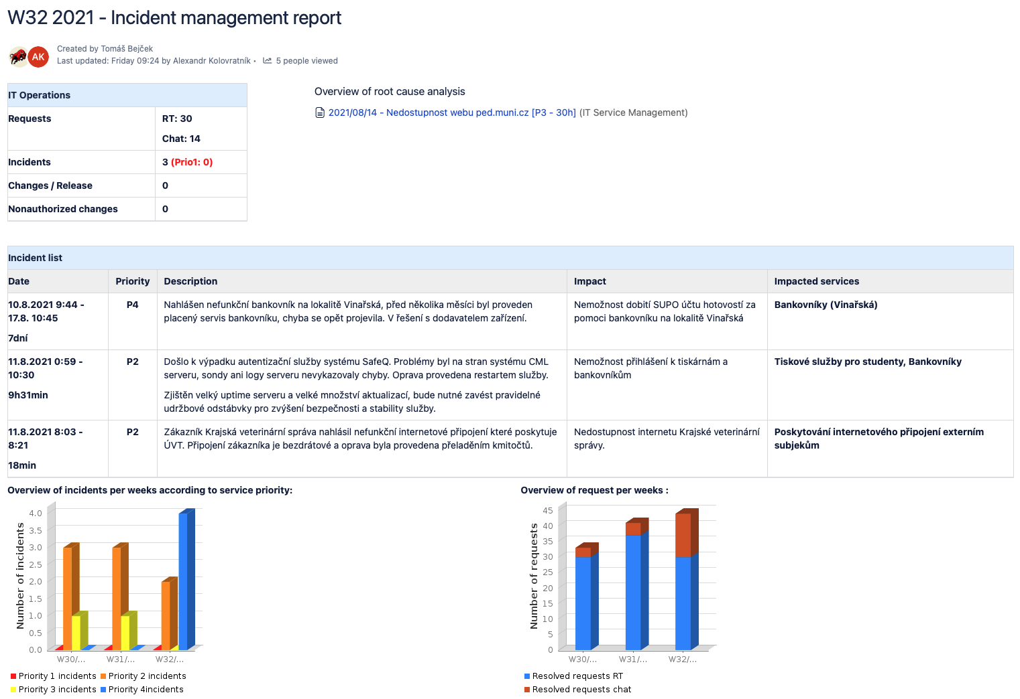

Slide 5
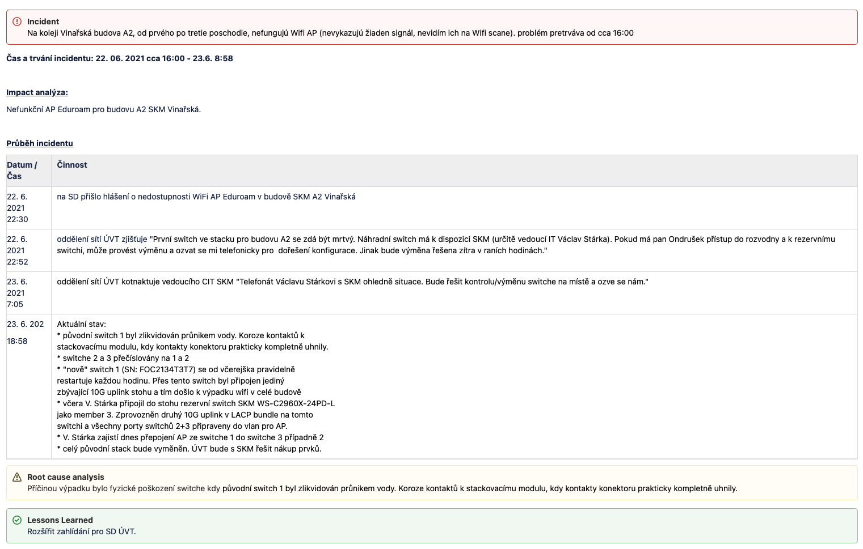

Slide 6
it@muni.cz

